Slide 1
Приспособления организмов к жизни в природе
Учитель биологии МБОУ Наримановского района
«СОШ № 2» Щеглова Е.К.
2014 год

Slide 2
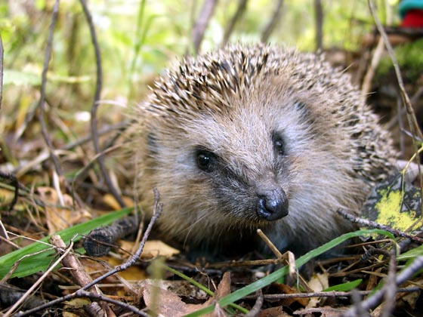
Прочитайте стихотворение и подумайте, что сегодня мы будем изучать на уроке?
Что ж ты, Ёж, такой колючий?
- Это я на всякий случай:
Знаешь, кто мои соседи?
Лисы, волки и медведи!
В. Степанов

Slide 3
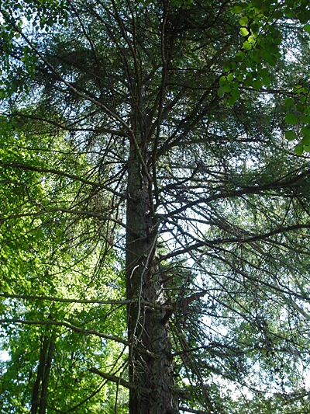
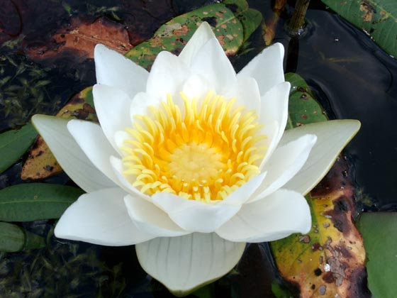
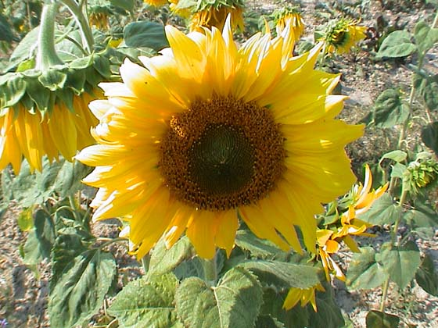
Светолюбивые растения
Растения, произрастающие на открытых местах и не выносящие длительного затенения; для нормального роста им необходима интенсивная солнечная или искусственная радиация. Взрослые растения более светолюбивы, чем молодые. К ним относятся как травянистые (подорожник большой, кувшинка и др.), так и древесные (лиственница, акация и др.) растения, ранневесенние — степей и полупустынь, а из культурных — кукуруза, сорго, сахарный тростник и др. [4]
Кувшинка белая
Лиственница
Подсолнечник

Slide 4
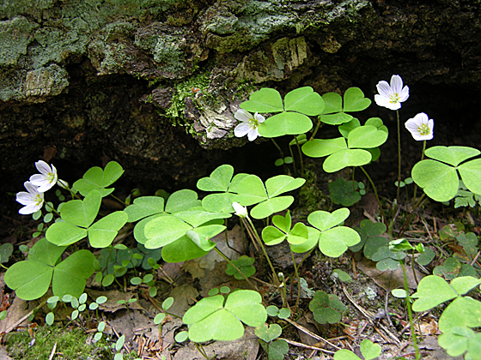
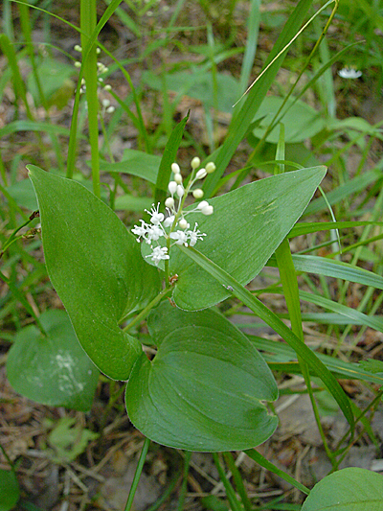
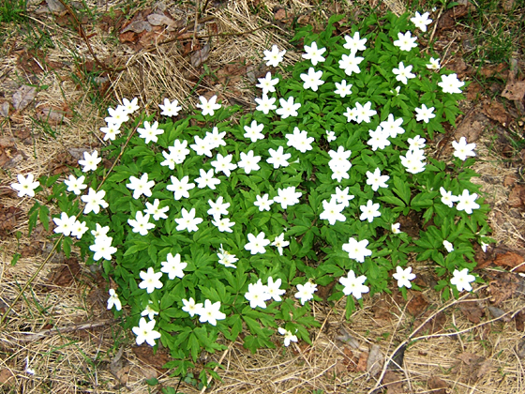
Тенелюбивые растения
Растения, которые не выносят сильного освещения. К ним относятся, например, многие лесные травы (кислица, майник и др.). При рубке леса, оказавшись на свету, они обнаруживают признаки угнетения и гибнут. [6]
Кислица обыкновенная
Ветреница
Майник двулистный

Slide 5
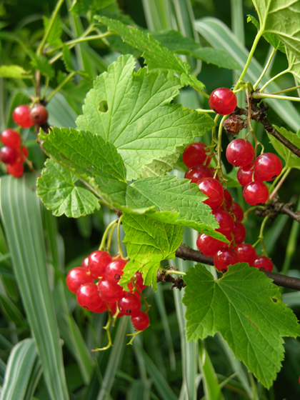
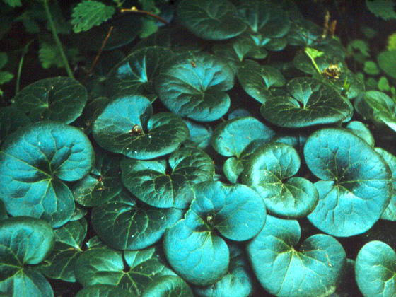
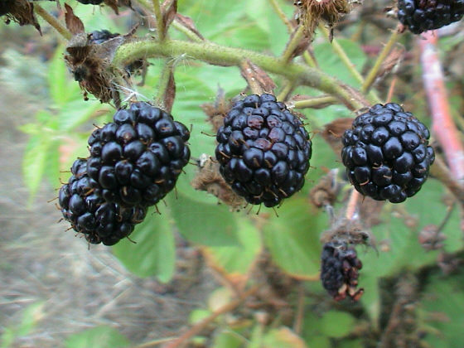
Теневыносливые растения
Растения, произрастающие преимущественно в тенистых местообитаниях (в отличие от светолюбивых растений), но также хорошо развивающиеся и на открытых участках с бо́льшим или меньшим количеством прямого солнечного света (в отличие от тенелюбивых растений). К ним относятся копытень, сныть, клён сахарный, редис, репа, смородина, ежевика и др. [3]
Копытень европейский
Ежевика
Смородина красная

Slide 6
Проанализируйте ЭОР
Взаимосвязи факторов живой природы и растений
http://school-collection.edu.ru/catalog/rubr/dc6be3c8-58b1-45a9-8b23-2178e8ada386/79160/?interface=teacher&class=48&subject=29
http://files.school-collection.edu.ru/dlrstore/5e743fe1-2ab6-46c8-bb3b-f2e6d212b48d/%5BBIO6_03-24%5D_%5BMV_03%5D.wmv
http://files.school-collection.edu.ru/dlrstore/634f1084-e669-42c9-a3a0-98412560dfd4/%5BBIO6_03-24%5D_%5BMV_04%5D.wmv
http://files.school-collection.edu.ru/dlrstore/61f0c42c-b96a-45e2-aa53-6f3f508ea2f1/%5BBIO6_03-25%5D_%5BMV_05%5D.wmv

Slide 7
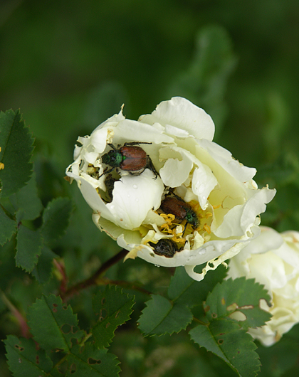
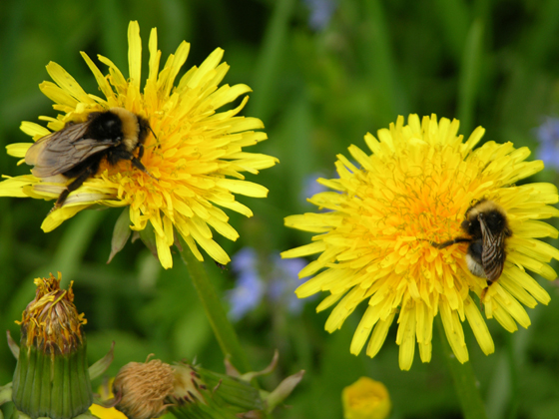
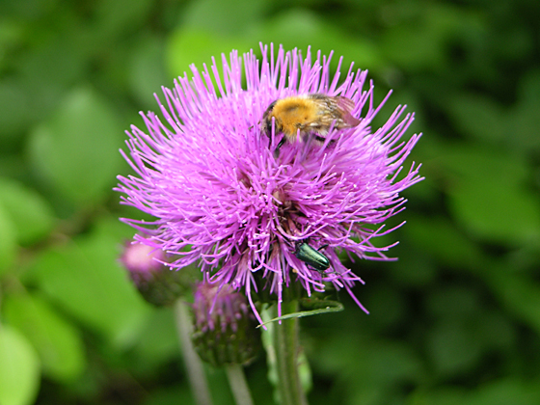
Взаимосвязи факторов живой природы и растений
Бодяк полевой и опылители
Шмели опыляют одуванчики
Поедание цветков
жуками-бронзовками

Slide 8
Приспособления животных в зимний период
Проанализируйте ЭОР
http://files.school-collection.edu.ru/dlrstore/7b16ff39-0a01-022a-01f2-105617e26e68/%5BBIO7_11-48%5D_%5BMV_03%5D.WMV

Slide 9
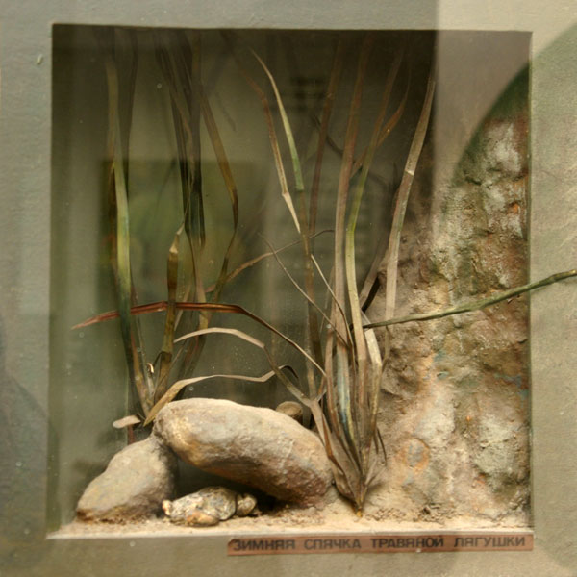
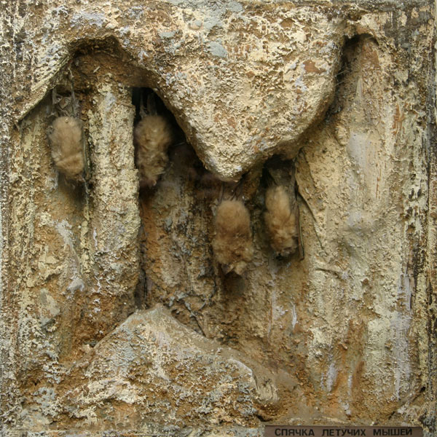
Приспособления животных в зимний период
Зимняя спячка у животных в государственном биологическом музее имени К.А. Тимирязева

Slide 10
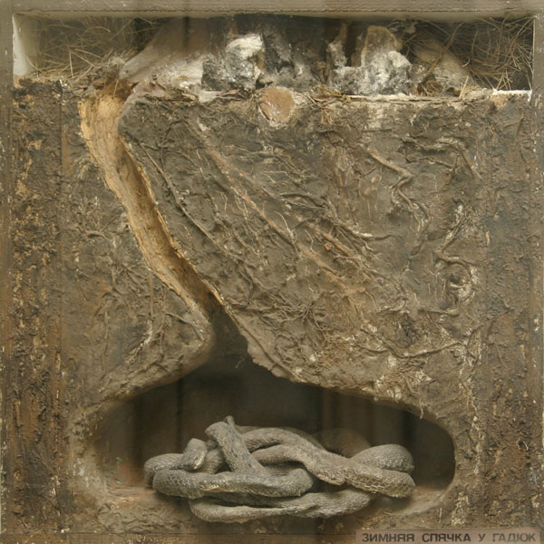
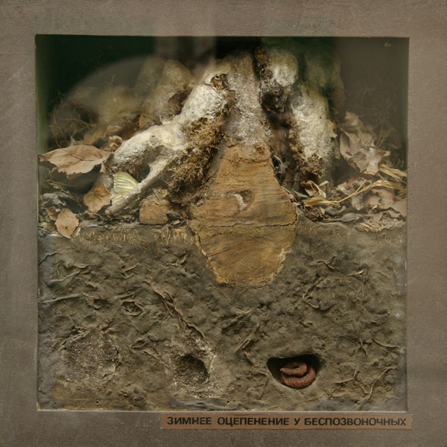
Приспособления животных в зимний период
Зимняя спячка у животных в государственном биологическом музее имени К.А. Тимирязева

Slide 11
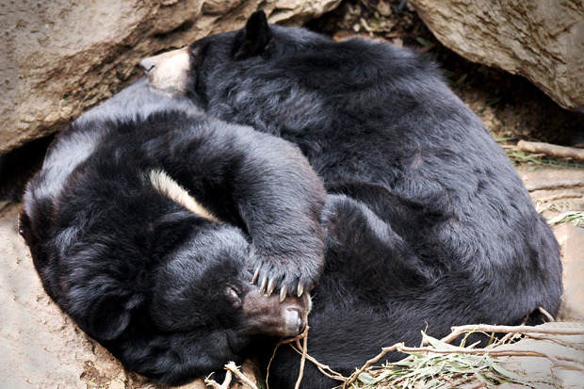
Зимний сон медведей в Московском зоопарке

Slide 12
Физкультминутка
На зарядку солнышко
Поднимает нас,
Поднимайте руки
По команде «раз».
А над нами весело
Шелести листва.
Опускаем руки мы
По команде «два».
А теперь, ребята, встали!
Быстро руки вверх подняли,
В стороны, вперёд, назад,
Повернулись вправо, влево,
Тихо сели, вновь за дело.

Slide 13
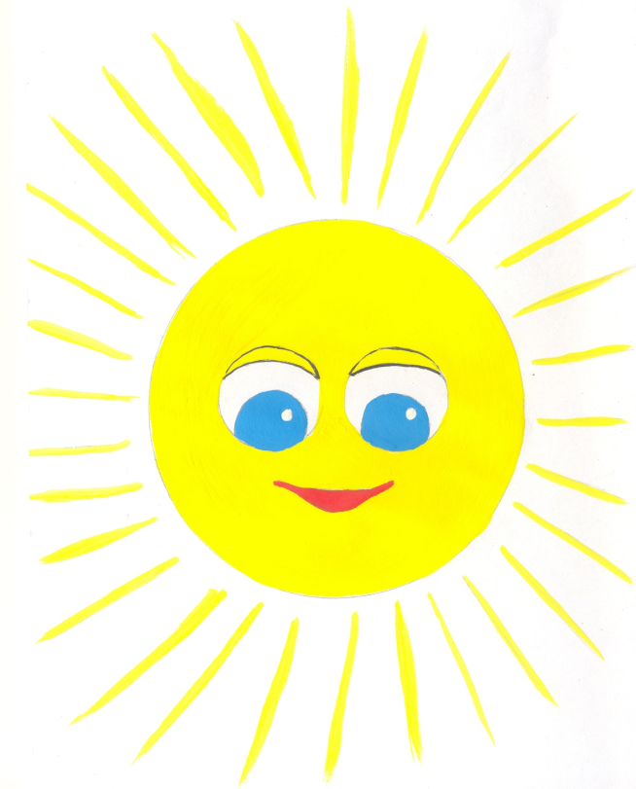
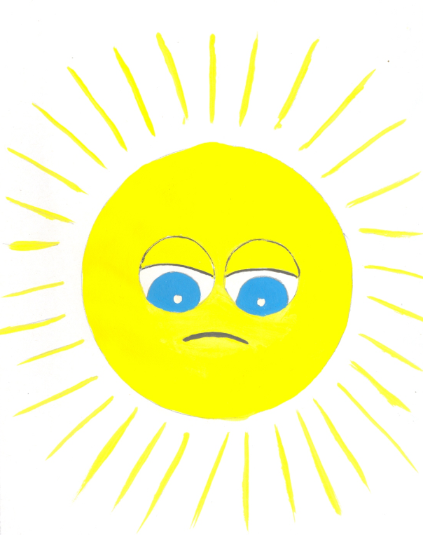
Рефлексия
Какому солнышку соответствует ваше настроение и успехи на уроке? Поднимите весёлое солнышко, если на уроке не было трудностей при выполнении заданий, грустное, если были трудности. В чём были затруднения?

Slide 14
Домашнее задание
Изучить § 19 и выполнить задания в конце параграфа. Выполнить задание 6 в рабочей тетради [2]:объясните, почему цветки ландыша и сирени обладают сильным ароматом.
По выбору: изучить дополнительный текст со с. 84.
Творческое задание: написать мини-сочинение о каком-либо животном своего края и его приспособленности к условиям жизни. [3]

Slide 15
Использованная литература
1. Биология: 5 класс: учебник для учащихся общеобразовательных учреждений / И.Н. Пономарёва, И.В. Николаев, О.А. Корнилова. – М.: Вентана-Граф, 2012. – 128 с.: ил.
2. Биология: 5 класс: рабочая тетрадь для учащихся общеобразовательных учреждений / О.А. Корнилова, И.В Николаев, Л.В. Симонова; под ред. проф. И.Н. Пономарёвой. – М.: Вентана-Граф, 2013. – 80 с.: ил.
3. Биология: 5 класс: методическое пособие / И.Н. Пономарёва, И.В. Николаев, О.А. Корнилова. – М.: Вентана-Граф, 2013. – 80 с.
4. http://dic.academic.ru/dic.nsf/ruwiki/1292130
5. http://dic.academic.ru/dic.nsf/ruwiki/1292131
6. http://dic.academic.ru/dic.nsf/ruwiki/1338016

Slide 16
Изображения
Образовательный комплекс. Серия: 1С: Школа. Биология. Животные. 7 класс. ЗАО «1С», 2006. Издательский центр «Вентана-Граф», текст учебника с иллюстрациями, 2006.
Образовательный комплекс. Серия: 1С: Школа. Биология. Животные. 7 класс. ЗАО «1С», 2006. Издательский центр «Вентана-Граф», текст учебника с иллюстрациями, 2006.
Образовательный комплекс. Серия: 1С: Школа. Биология. Растения. Бактерии. Грибы. Лишайники 6 класс. ЗАО «1С», 2006. Издательский центр «Вентана-Граф», текст учебника с иллюстрациями, 2006.
http://www.gbmt.ru/ru/display/dormancy.php
http://www.the-village.ru/village/city/city/120595-medved

